Slide 1

Portofolio – E-Learning
Copywriting Introduction
Nama: Frans Jeferson

Slide 2
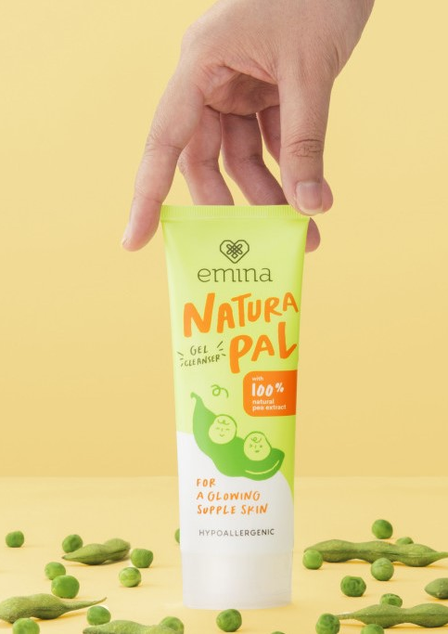

Case Study
Kamu merupakan seorang copywriter di sebuah brand make up yang cukup ternama yaitu Emina. Brand-mu akan mengeluarkan produk terbaru yang terbuat dari bahan natural yaitu kacang polong Austria sebagai bahan utamanya.
Dalam 2 bulan, campaign dari produk ini yang dinamakan “Emina Natura Pal” akan dirilis. Kamu diminta untuk menentukan beberapa hal berikut ini:
#RintisKarirImpian

Slide 3
Case Study
Aspek | Jawaban
Target Audiens
Media Copywriting
Benefit & Pesan Utama
Contoh Copywriting
#RintisKarirImpian

Slide 4
Target Audiens | Karakteristik | Alasan
Remaja hingga Mahasiswa (15-24 tahun) | Mereka sering mencari produk yang ringan, cocok untuk kulit muda, dan memiliki image ramah lingkungan. | Mereka sudah familiar dengan Emina, dan inovasi bahan natural bisa menarik perhatian mereka.
Pecinta Produk Natural/Skincare Enthusiast | Individu yang sadar akan pentingnya menggunakan produk ramah lingkungan dan bahan alami. | Kacang polong Austria sebagai bahan utama bisa menjadi nilai jual unik untuk mereka yang mencari alternatif alami.
Pekerja Muda atau Early Millennials (20-30 tahun) | Mereka menghargai efisiensi, kemudahan, dan cenderung memilih produk natural untuk perawatan sehari-hari. | Produk ini dapat menjadi solusi perawatan yang praktis sekaligus modern.
Masyarakat yang Peduli Lingkungan | Fokus pada keberlanjutan, eco-conscious, atau green consumers. | Bahan kacang polong Austria dapat diposisikan sebagai produk yang mendukung gerakan sustainability.
Ibu Muda | Mencari produk aman untuk kulit dan anak remaja mereka. | Kacang polong sebagai bahan alami dapat memberikan rasa aman dalam pemakaian.

Slide 5
Media Copywriting | Format | Contoh Copywriting
Instagram | Carousel, Reels, dan Story. | Contoh copy: "Bye-bye makeup berat, halo kulit glowing alami! 🌱 #EminaNaturaPal hadir dengan ekstrak kacang polong Austria untuk kulit sehat dan cerahmu!" "Natural itu effortless, kayak #EminaNaturaPal 🌿 Siap jadi sahabat cantik alamu?"
TikTok | Video pendek (tutorial, challenge, atau tips). | Contoh copy: "Natural glow dalam 5 detik? 🌟 Coba #EminaNaturaPal Challenge sekarang juga!"
Twitter (X) | Thread edukatif atau tweet singkat. | Contoh copy: "Kenalan sama #EminaNaturaPal 🌿 Teman baru untuk kulit sehat dan cantik natural. Karena kamu deserve yang terbaik!"
Marketplace (Shopee, Tokopedia, Lazada) |  | Buat deskripsi yang engaging: "Kulit cerah & glowing natural mulai dari skincare ringan! Emina Natura Pal dengan kacang polong Austria, sahabat baru kulitmu 🌱. Yuk, cek sekarang!“ Banner iklan: Visual dan headline yang mencuri perhatian, misalnya "Kacang Polong Austria untuk Kulit Sehat? YES, Please! 🌿"

Slide 6
Media Copywriting | Format | Contoh Copywriting
Blog atau Artikel Website | Artikel edukasi ringan. | Contoh judul:"5 Alasan Kenapa Produk Alami Seperti Emina Natura Pal Cocok untuk Kulitmu" "Kacang Polong Austria: Rahasia di Balik Kulit Cantik Natural"
Iklan Digital (Google Ads dan YouTube Ads) |  | Google Ads: Headline: "Cantik Alami dengan Emina Natura Pal 🌱" "Coba Skincare dengan Kacang Polong Austria Sekarang!" YouTube Ads (Bumper Ad 6 detik): "Kulit natural, glowing, dan sehat? Saatnya coba #EminaNaturaPal 🌿!"
Offline (Poster & Packaging Copy) |  | Di gerai atau toko:"Bahan natural, kulit sehat! Emina Natura Pal hadir untuk glow alammu 🌟." "Ekstrak kacang polong Austria, sahabat baru kulit glowingmu 🌿."
Email Marketing |  | Judul: "Natural Beauty Starts Here 🌿 Kenalan dengan Emina Natura Pal!" "Kulit Cantik Alami Dimulai dari Sini 🌟" Isi email: Highlight manfaat produk dan ajakan mencoba dengan diskon/bonus.

Slide 7
Benefit (Manfaat Produk) | Pesan Utama (Key Messages)
Kulit Sehat dan Terawat Alami Mengandung ekstrak kacang polong Austria yang kaya akan nutrisi untuk memberikan kelembapan dan mencerahkan kulit secara natural. | "Natural Glow Starts Here!" Menggambarkan Emina Natura Pal sebagai langkah awal untuk kulit glowing alami.
Bahan Natural dan Aman Dibuat dari bahan alami tanpa kandungan yang berbahaya, cocok untuk kulit remaja hingga dewasa muda. | "Kulit Cantik, Sehat, dan Glowing Secara Natural 🌿" Menekankan manfaat bahan alami untuk kecantikan yang effortless.
Tekstur Ringan, Cocok untuk Semua Jenis Kulit Cepat meresap, tidak lengket, dan memberikan hasil yang nyaman di kulit. | "Bahan Alami, Teman Kulit Glowingmu!" Mengaitkan nama “Natura Pal” sebagai sahabat perawatan kulit.
Efek Glowing Alami Membantu menciptakan tampilan kulit glowing tanpa kesan berlebihan. | "Cerah Alami dengan Sentuhan Kacang Polong Austria 🌱" Memberikan fokus pada bahan utama yang unik dan premium.
Ramah Lingkungan Mendukung gerakan sustainability dengan bahan alami yang eco-friendly. | "Emina Natura Pal: Sahabat Naturalmu untuk Kulit Sehat 🌟" Menguatkan brand positioning sebagai produk perawatan untuk kulit remaja yang fun dan ramah.

Slide 8
Konsep Konten Instagram untuk “Emina Natura Pal”
Pre-launch Teaser (2 Minggu Sebelum Rilis)
Format | Copy Idea | Visual | CTA (Call To Action)
Reels dan Story | "🌿 Ada yang baru dan bakal bikin kulitmu lebih glowing, lebih sehat. Siap kenalan? #EminaNaturaPal segera hadir! ✨""Kacang polong Austria dalam skincare? 🌱 Tunggu tanggal mainnya hanya dari Emina!" | Animasi kacang polong yang berubah menjadi produk skincare (seperti moisturizer atau face mist), ditambah efek cerah dan segar. | "Stay tuned untuk kejutan dari kami!"

Slide 9
Konsep Konten Instagram untuk “Emina Natura Pal”
Launch Announcement
Format | Copy Idea | Visual | CTA (Call To Action)
Carousel dan Reels | Slide 1: "Natural Glow Starts Here! 🌿"Slide 2: "Kenalkan, #EminaNaturaPal dengan bahan utama kacang polong Austria, sahabat baru kulit cantik alammu!"Slide 3: "Manfaatnya? Kulit sehat, cerah, dan terasa segar 🌟. Yuk coba sekarang!"Slide 4: "Dapatkan #EminaNaturaPal di toko terdekat atau online shop kesayanganmu 🛒." | Foto close-up produk dengan tekstur (swatch), model berkulit glowing, dan highlight kacang polong Austria. | Klik link di bio untuk mencoba sekarang! 🌱✨

Slide 10
Konsep Konten Instagram untuk “Emina Natura Pal”
User Engagement: Challenge
Format | Copy Idea | Visual | CTA (Call To Action)
Reels/TikTok-style Challenge | "Glow natural challenge is here! 🌟 Kamu cuma perlu pakai #EminaNaturaPal, tunjukin kulit glowingmu, dan tag kami. Siapa tahu kamu menang hadiah spesial dari Emina! 🎁" | Video tutorial influencer muda menggunakan produk, menunjukkan hasil glowing setelah pemakaian. | "Gabung sekarang dan tag #EminaNaturaPalChallenge!"

Slide 11
Konsep Konten Instagram untuk “Emina Natura Pal”
Edukasi Produk (Post mingguan)
Format | Copy Idea | Visual | CTA (Call To Action)
Carousel | Slide 1: "Kenapa harus #EminaNaturaPal? 🌿"Slide 2: "🌱 Kacang Polong Austria: Kaya vitamin untuk kulit sehat."Slide 3: "✨ Tekstur ringan, cocok untuk semua jenis kulit."Slide 4: "🌍 Ramah lingkungan dengan bahan alami."Slide 5: "Cobain sendiri dan rasakan manfaatnya! 💚" | Kombinasi ilustrasi kacang polong, foto produk, dan efek glow di wajah model. | "Klik link di bio untuk info lebih lanjut dan pembelian. Jangan sampai ketinggalan!""Gunakan hashtag #EminaNaturaPal dan share cerita cantik naturalmu 🌱✨."

Slide 12
Konsep Konten Instagram untuk “Emina Natura Pal”
Customer Testimonials
Format | Copy Idea | Visual | CTA (Call To Action)
Story Highlights & Feed Posts | "Kulit glowing naturalku berkat #EminaNaturaPal ✨ Thank you Emina!""Super ringan dan bikin kulitku cerah! Love it! 💚" | UGC (konten pengguna) berupa selfie atau before-after foto hasil penggunaan produk. | "Klik link di bio untuk info lebih lanjut dan pembelian. Jangan sampai ketinggalan!""Gunakan hashtag #EminaNaturaPal dan share cerita cantik naturalmu 🌱✨."

